Slide 1
mevB ‡K শুভেচ্ছা

Slide 2
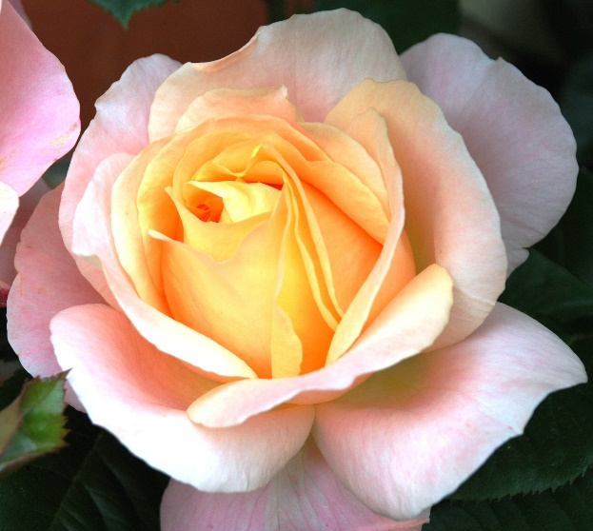
শিক্ষক পরিচিতি
সামসুন নাহার
প্রধান শিক্ষক
দিঘলীয়া সরকারি প্রাথমিক বিদ্যালয়
সাটুরিয়া, মানিকগজ্ঞ।

Slide 3
পাঠ পরিচিতি
শ্রেণিঃ তৃতীয়
বিষয়ঃ বিজ্ঞান
পাঠের শিরোনামঃ অধ্যায় ২ জীব ও জড়
পাঠ্যাংশঃ উদ্ভিদ ও প্রাণী

Slide 4
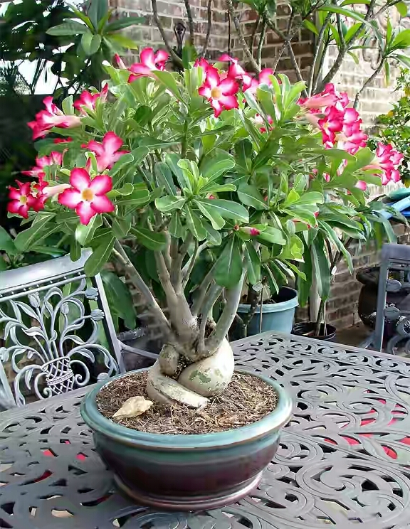
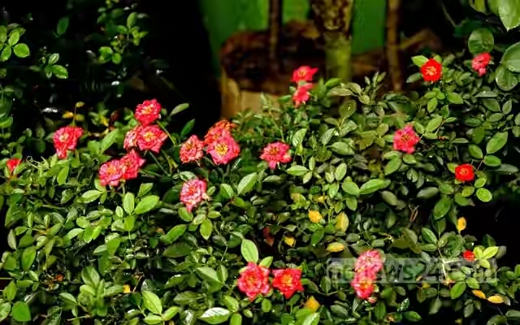

Slide 5
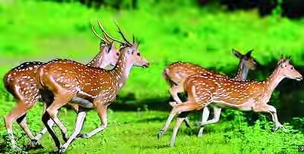
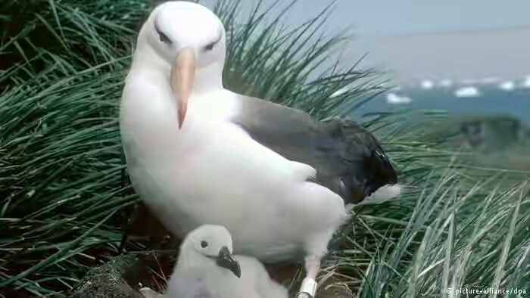

Slide 6
উদ্ভিদ ও প্রাণী

Slide 7
শিখনফলঃ ২.2.2 উদ্ভিদ ও প্রাণী চিনতে পারবে।

Slide 8
জীব
উদ্ভিদ
প্রাণী

Slide 9
ফুল
পাতা
কান্ড
শাখা
মূল
উদ্ভিদের বিভিন্ন অংশ
উদ্ভিদের মূল,কান্ড,শাখা-প্রশাখা,পাতা ইত্যাদি আছে।

Slide 10
মূল
উদ্ভিদ মূলের সাহায্যে মাটিতে আটকে থাকে।এক জায়গা থেকে অন্য জায়গায় চলাচল করতে পারে না।

Slide 11
উদ্ভিদ দেখতে পায় না,শুনতে পায় না এবং গন্ধ নিতে পারে না।প্রাণীর মত খাবার খায় না।

Slide 12
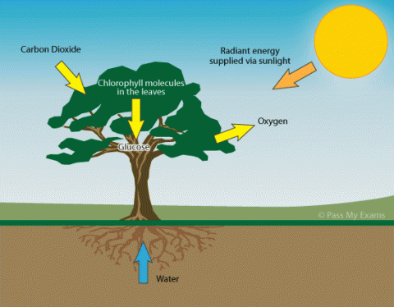
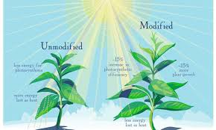
উদ্ভিদ নিজের খাদ্য নিজেই তৈরি করতে পারে।

Slide 13
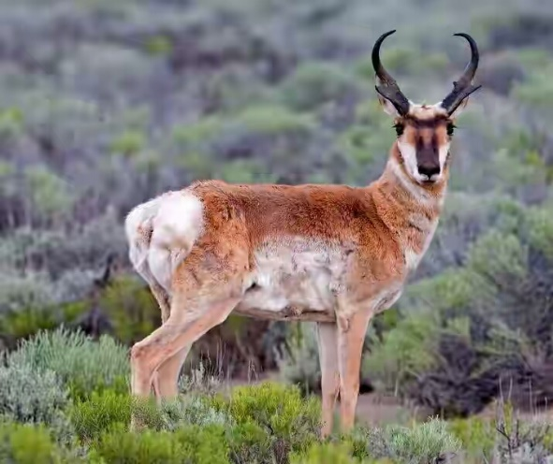
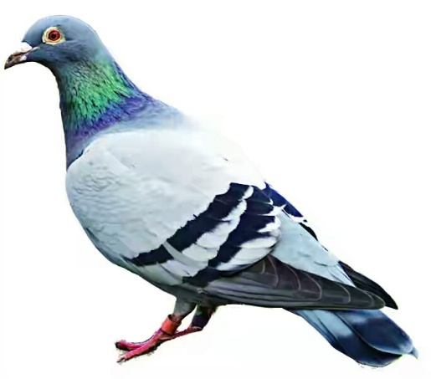
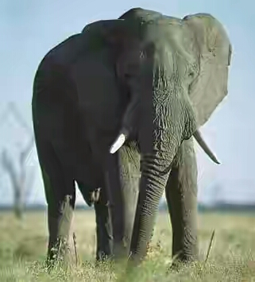
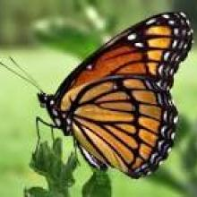
প্রাণী

Slide 14
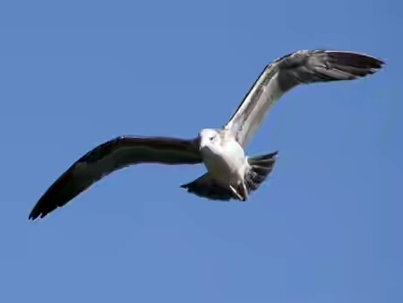
চলাচলের জন্য প্রাণীদের পা,ডানা বা পাখনা থাকে।

Slide 15
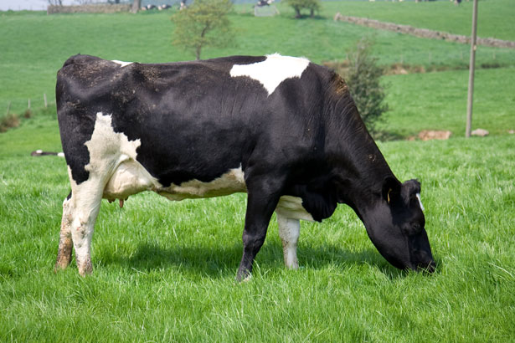
একটি গরু ঘাস খাচ্ছে

Slide 16
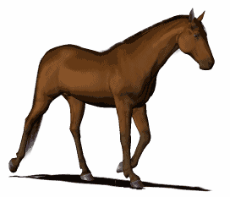
একটি ঘোড়া দৌড়াচ্ছে

Slide 17
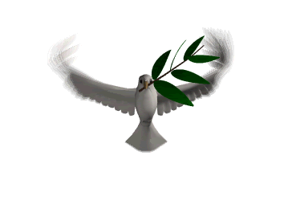
একটি পাখি উড়ছে
অধিকাংশ প্রাণী নিজের ইচ্ছামত চলাচল করতে পারে।কিন্তু নিজের খাদ্য নিজে তৈরি করতে পারে না।

Slide 18
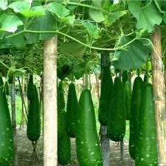
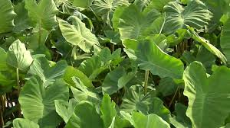
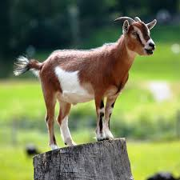
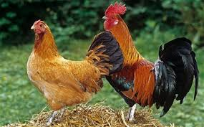
প্রাণী খাদ্য হিসেবে উদ্ভিদ অথবা অন্য প্রাণী খেয়ে থাকে।

Slide 19
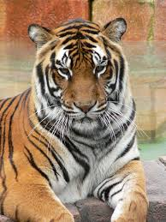
কান
(শোনা)
চোখ
(দেখে)
নাক
(ঘ্রাণ নেওয়া)
মুখ
(স্বাদ নেওয়া)
প্রাণীর বিভিন্ন অংশ
প্রাণীদের চোখ,কান,নাক,মুখ ইত্যাদি আছে।এগুলো ব্যবহার করে প্রাণী দেখতে পায়,শুনতে পারে ও স্বাদ নিতে পারে।

Slide 20
দলীয় কাজঃ
উদ্ভিদ | প্রাণী
এভাবে একটি ছক তৈরি করে উদ্ভিদ এবং প্রাণীর বৈশিষ্ট্য লিখ।
কয়েকটি উদ্ভিদ ও প্রাণীর নাম লিখ।

Slide 21
একক কাজঃ
১/ উদ্ভিদের বিভিন্ন অংশের নাম লিখ।
২/ প্রাণীর বিভিন্ন অঙ্গের নাম লিখ।

Slide 22
বইয়ের সাথে সংযোগঃ বইয়ের ৮ পৃষ্ঠা বের করে পড়

Slide 23
মূল্যায়নঃ
সঠিক উত্তরটি খাতায় লিখঃ
১/উদ্ভিদ কিসের সাহায্যে মাটিতে আটকে থাকে?
(ক)মূলের (খ)কান্ডের
(গ)শাখার (ঘ)পাতার
২/ প্রাণী কিসের সাহায্যে শোনে?
(ক)কানের (খ)নাকের
(গ)মুখের (ঘ)চোখের

Slide 24
শূন্যস্থান পূরন কর:
চলাচল
১/ উদ্ভিদ এক জায়গা থেকে অন্য জায়গায়……..
করতে পারেনা।
২/ প্রাণীদের …………………ইত্যাদি আছে।
প্রশ্নের উত্তর লিখ।
১/ উদ্ভিদ ও প্রাণীর মধ্যে পার্থক্য লিখ।
চোখ,কান,নাক,মুখ

Slide 25
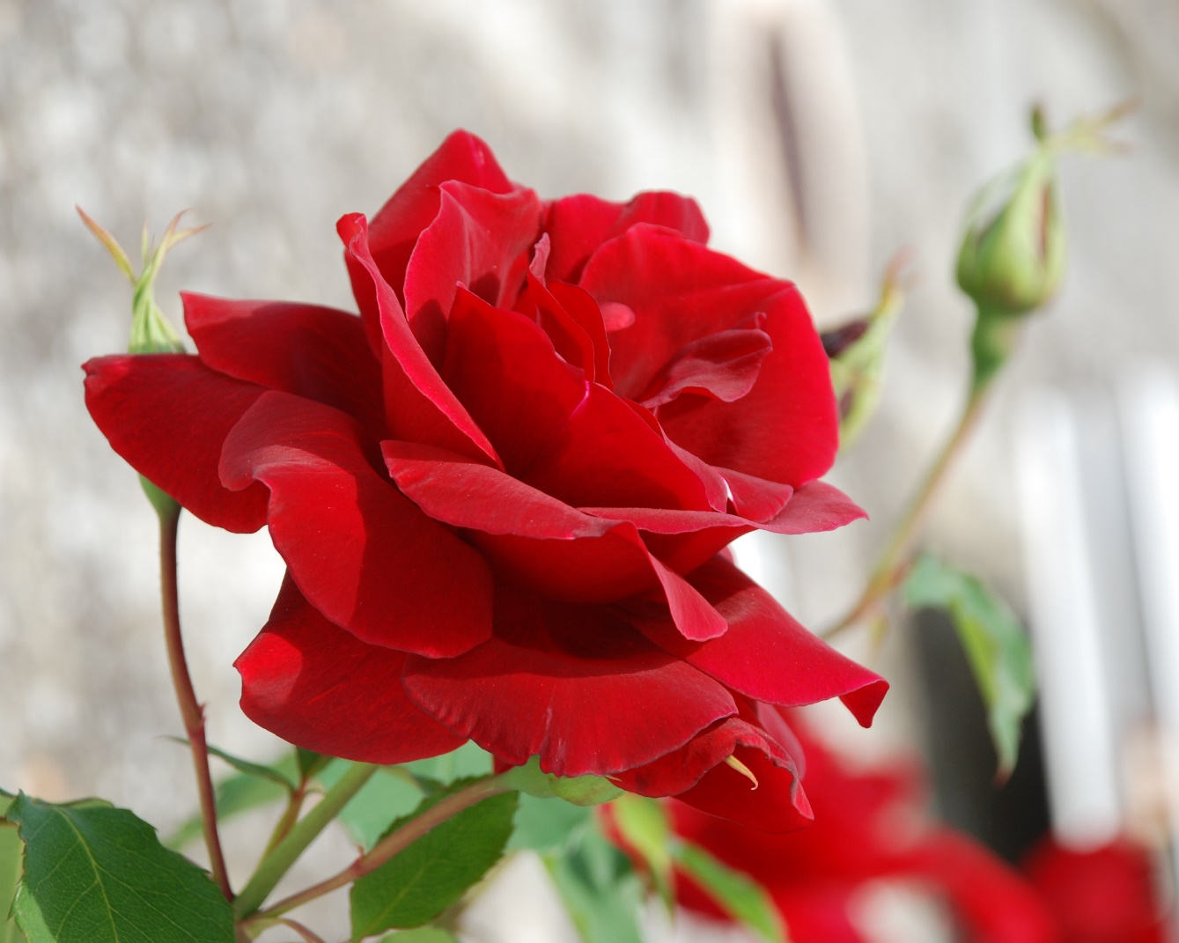
ধন্যবাদ

